Slide 1
Проект по отбору футболистов Сборной России, для участия в Чемпионате Европы 2024
Проект выполнен на языке Python с GUI-интерфейсом Tkinter
Исполнитель: Бобков С.В.

Slide 2
Цель проекта –
закрепить основы применения языка программирования Python, а также использование тулкита Тkinter и модуля Sqlite3 в качестве базы данных

Slide 3
Введение
Проект представляет собой приложение на языке Python с GUI-интерфейсом для учета футболистов сборной России для участия в Чемпионате Европы 2024.
В качестве интерфейса использовался Tkinter.
Функционал программы:
добавление спортсмена;
редактирование спортсмена;
удаление спортсмена;
поиск по команде;
обновление или перезагрузка данных.
В качестве базы данных (далее - БД) использован модуль Sqlite3 встроенный в Python. БД создается автоматически при запуске проекта. База данных есть в архиве.

Slide 4
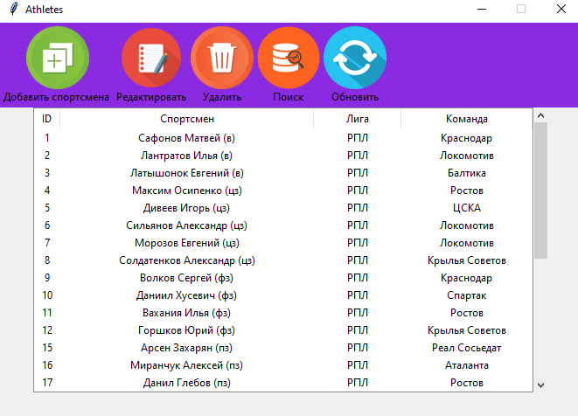
СТРУКТУРА ПРОЕКТА
Проект включает в себя следующие ключевые компоненты:
Внешний вид интерфейса с загруженным данными футболистов, которые будут участвовать в Чемпионате Европы 2024

Slide 5
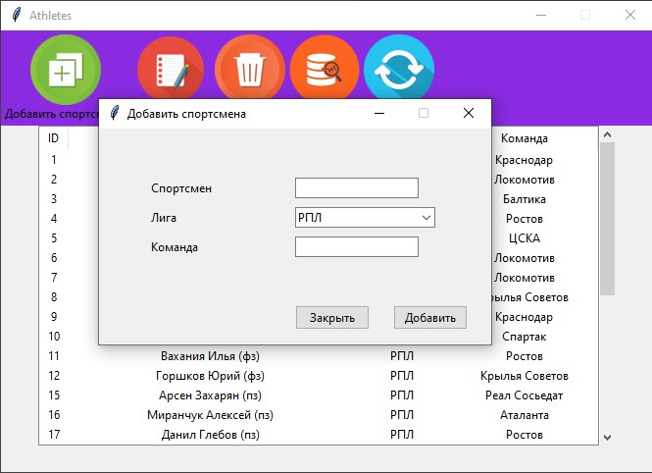
Кнопка «Добавить спортсмена»

Slide 6
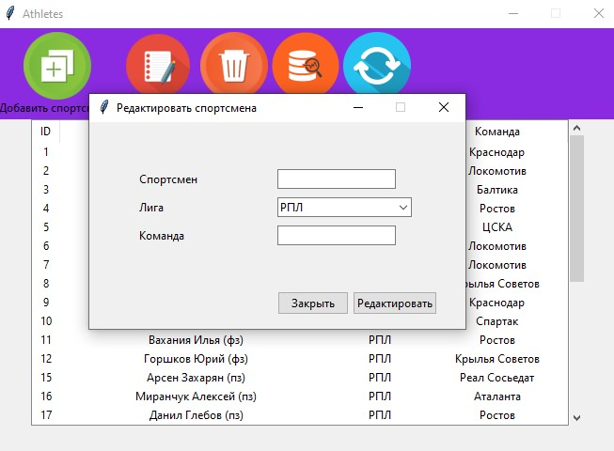
КНОПКА «Редактировать спортсмена»

Slide 7
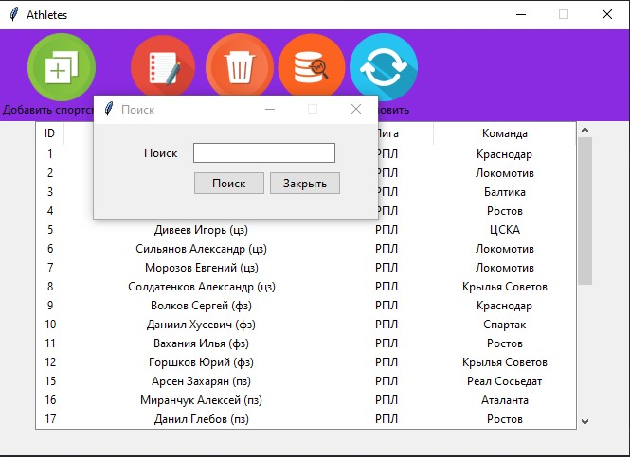
КНОПКА «Поиск по команде»

Slide 8
Инструменты, используемые для реализации проекта
Tkinter (TK)
представляет интерфейс в Python для графической библиотеки Tk (Собственно само название "Tkinter" является сокращением "Tk interface"). Tk адаптирована для широкого ряда динамических языков, в частности, для Ruby, Perl и естественно для языка Python. на сегодняшний день и библиотека Tk, и сам тулкит tkinter доступны для большинства операционных систем, в том числе для Mac OS, Linux и Windows.

Slide 9
Преимущества Tkinter:
Данный тулкит по умолчанию включен в стандартную библиотеку языка Python в виде отдельного модуля, поэтому не потребуется что-то дополнительно устанавливать
Tkinter - кроссплатформенный, один и тот же код будет работать одинаково на разных платформах (Mac OS, Linux и Windows)
Tkinter легко изучать. Сам тулкит, хотя и содержит некоторый готовый код, виджеты и графические элементы, но при этом довольно лаконичен и прост.
Tk распространяется по BSD-лицензии, поэтому библиотека может быть использована как в опенсорсных проектах, так и в коммерческих наработках.

Slide 10
SQlite3
SQLite - это компактная и легкая встраиваемая база данных, которая позволяет хранить и управлять данными прямо внутри приложения. Её простота в использовании и широкая поддержка делают её прекрасным выбором для различных проектов, включая веб-приложения, мобильные приложения и многое другое.

Slide 11
Преимущества использования SQLite
Простота: SQLite не требует отдельного сервера или настройки. Она работает как часть вашего приложения.
Надежность: Транзакции и ACID-свойства обеспечивают надежность и целостность данных.
Кроссплатформенность: SQLite поддерживается на множестве платформ, включая Windows, macOS и Linux.
Эффективность: Использует минимальные ресурсы системы, что делает её хорошим выбором для мобильных устройств.

Slide 12
Спасибо за ВНИМАНИЕ!

